Slide 1
Знаки препинания в предложении с перечислением
Киселёва Наталья Владимировна
учитель I категории
МБОУ Маньковская МОШ
С. Маньково-Калитвенское
Чертковского района
Ростовской области

Slide 2
Цель.
Формировать умения произносить и записывать предложения с интонацией перечисления;
расставлять знаки препинания в предложениях с перечислениями;
знакомство с перечислениями, обозначающими предметы, действия предметов или признаки.

Slide 3
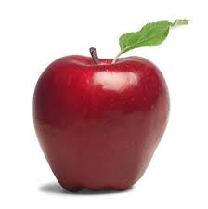
Словарь.

Slide 4
КАПУСТА
КАРТОФЕЛЬ
МОРКОВЬ
ЯБЛОКО
ОГУРЕЦ
ПОМИДОР

Slide 5
Составь предложение
Перед отлётом журавли покружились над рекой.
Собрались в стройные косяки.
Потянулись в тёплые страны.

Slide 6
Перед отлётом журавли покружились над рекой, собрались в стройные косяки, потянулись в тёплые страны.

Slide 7
Осень

Slide 8
Предложения с интонацией перечисления.
Мы были, играли, купались.
Лес лиловый, золотой, багряный.
Дама сдавала в багаж диван, чемодан, саквояж, картину, корзинку и собачонку.

Slide 9
Что нового узнали на уроке?
Какое задание понравилось больше?
С каким настроением заканчиваем урок?

